Slide 1
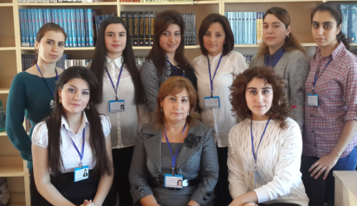
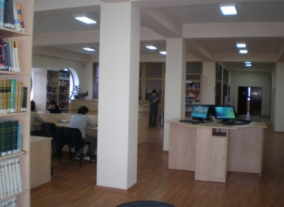
Kitabxana İnformasiya Mərkəzi
Elektron xidmətlər.
Aytac Misgərlİ, Elektron İnformasiya Xidmətləri bölməsinin müdiri 01.05.2014
khazar.org Bakı 2014
Notes:
grbhvnuvnvuinvnjnjnvjhnhnhb

Slide 2
Bəzi faktlar
1991-ci ildə əsası qoyulub
2000-ci ildə Kitabxana-İnformasiya Mərkəzinə (KİM) çevrilib
Humanitar və
Sosial Elmlər
Tətbiqi və Təbiət
Elmləri
Kitabxana-
İnformasiya Mərkəzi (KİM)
Sorğu-məlumat və
Dövri mətbuat
Abonement

Slide 3
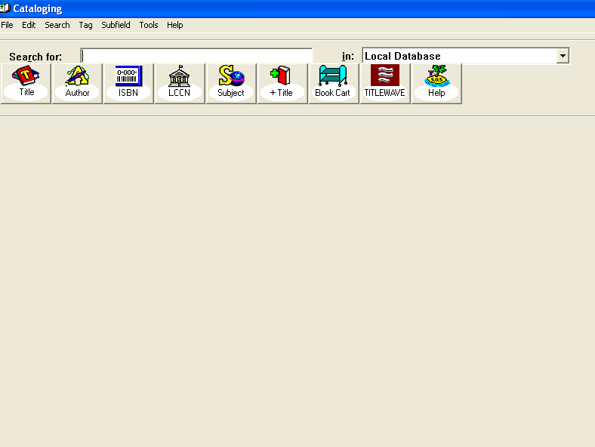
Ənənəvi və elektron kataloq

Slide 4
Elektron kataloq (E-kataloq) nədir?
maşınla oxunan formada reallaşdırılan kitabxana kataloqudur.
- kataloq funksiyalarını icra edən biblioqrafik məlumat bazasıdır.
avtomatlaşdırılmış kitabxana informasiya sisteminin alt sistemidir.

Slide 5
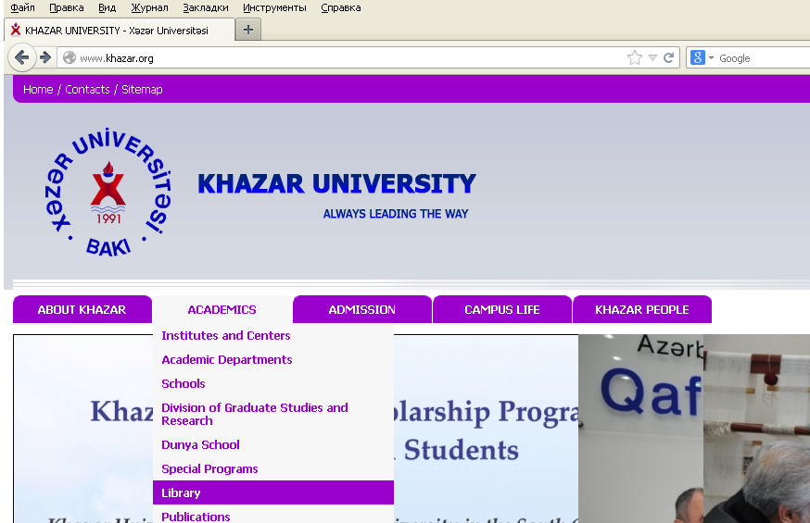
Kitabxananın səhifəsi

Slide 6
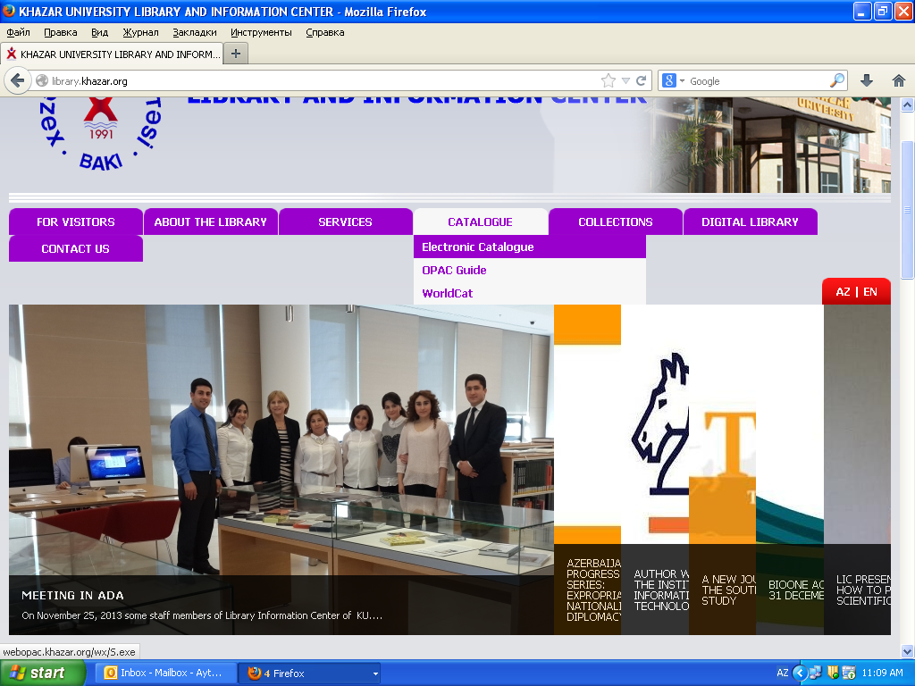
Kitabxananın kataloqu

Slide 7
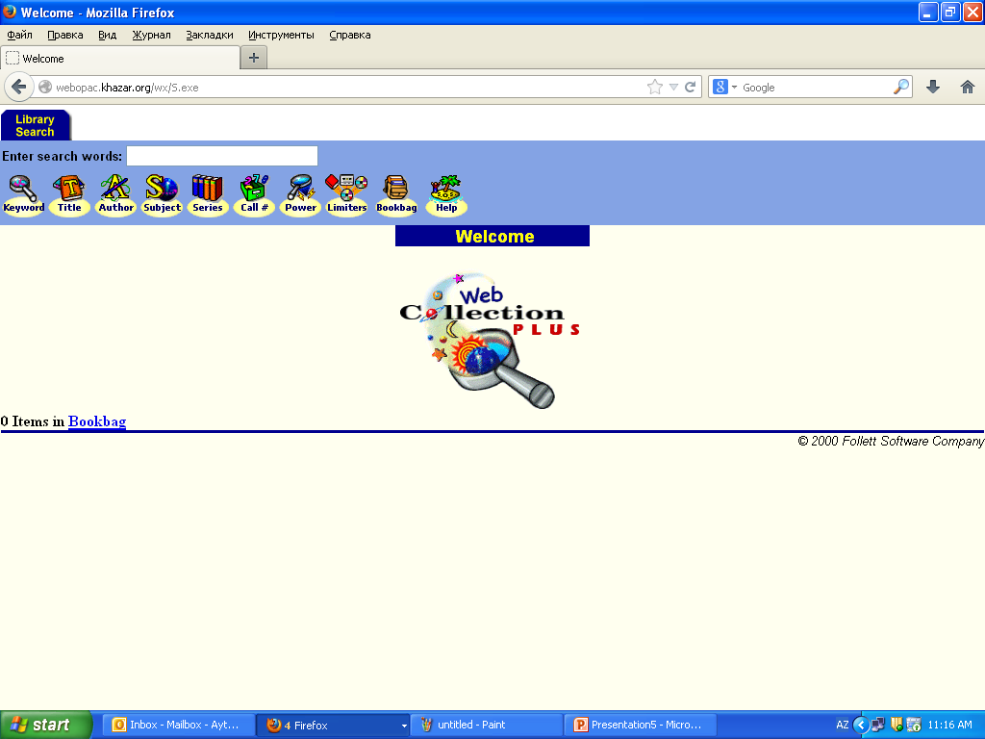
Ana Səhifə

Slide 8
Siz kitabı kataloqdan necə tapa bilərsiniz?
Müəllif üzrə (author)
Sərlöbhə üzrə (title)
Mövzu üzrə
Açar söz üzrə (keyword)
İSBN üzrə (beynəlxalq standart kitab nömrəsi)
İndeks üzrə (call number)

Slide 9
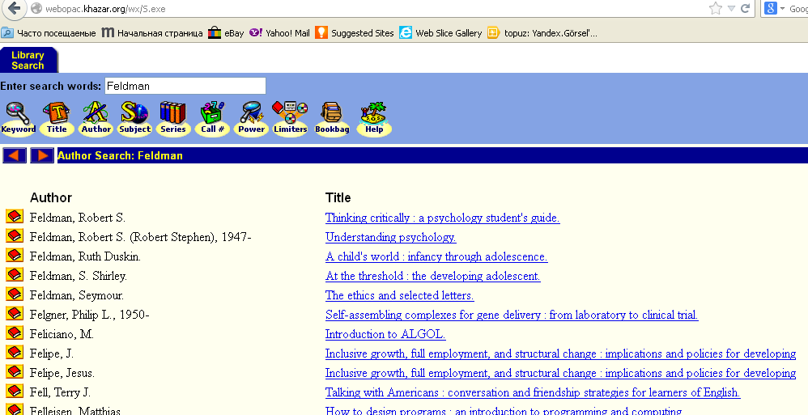
Müəllif üzrə axtarış

Slide 10
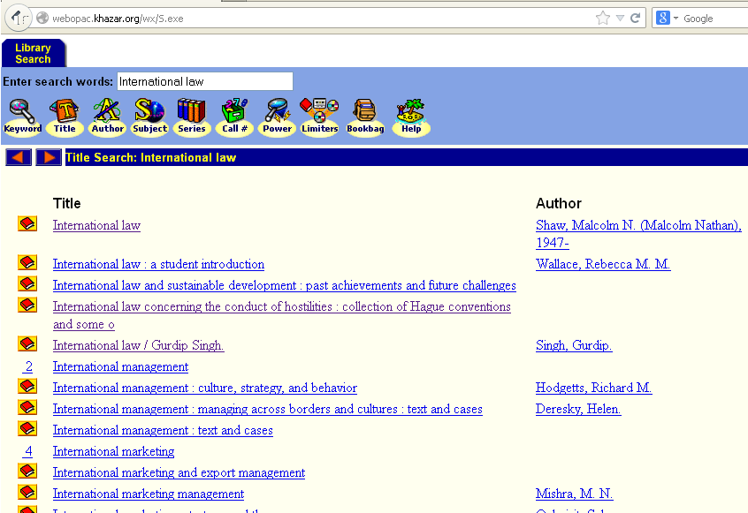
Sərlövhə üzrə axtarış

Slide 11
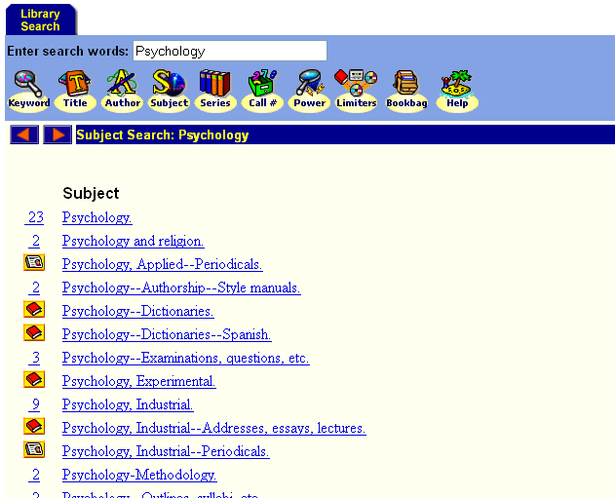
Mövzu üzrə axtarış

Slide 12
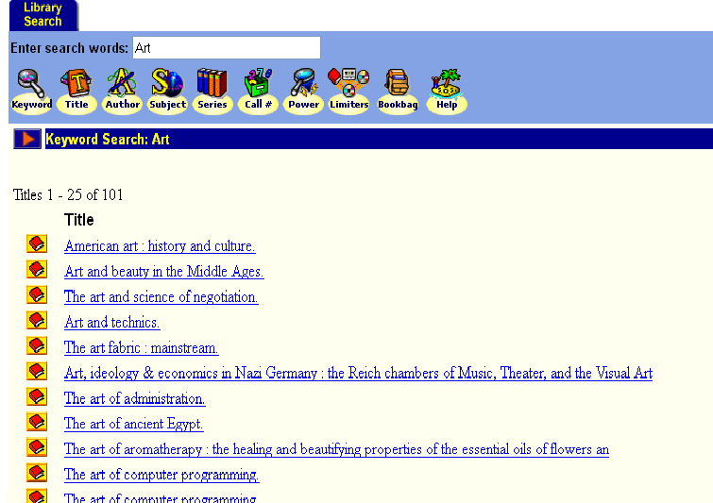
Açar söz üzrə axtarış

Slide 13
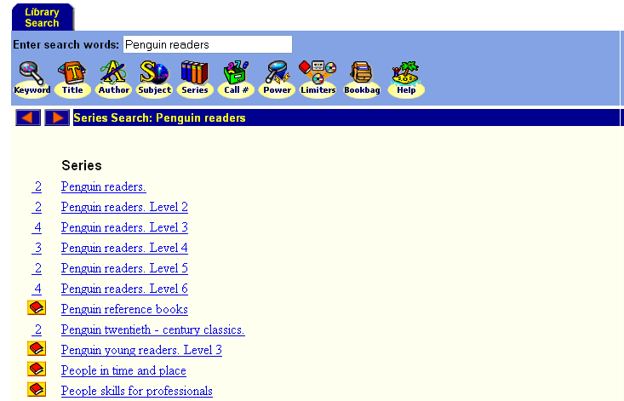
Seriya üzrə axtarış

Slide 14
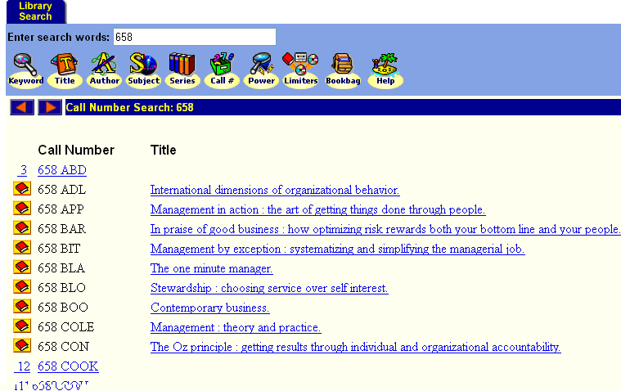
Kitabın indeksi üzrə axtarışı

Slide 15
DYUİ Onluq təsnifatı
Dyui Onluq Təsnifatı İlk dəfə Azərbaycanda Xəzər Universitetinin KİM-də tətbiq olunub.

Slide 16
0 Ümumi şöbə 1.Fəlsəfə 2.Din 3.İctimai-siyasi elmlər 4.Dilçilik 5.Riyaziyyat 6.Tətbiqi elmlər 7.İncəsənət 8.Bədii ədəbiyyat 9.Tarix,coğrafiya

Slide 17
Məlumat bazaları üzrə axtarış

Slide 19
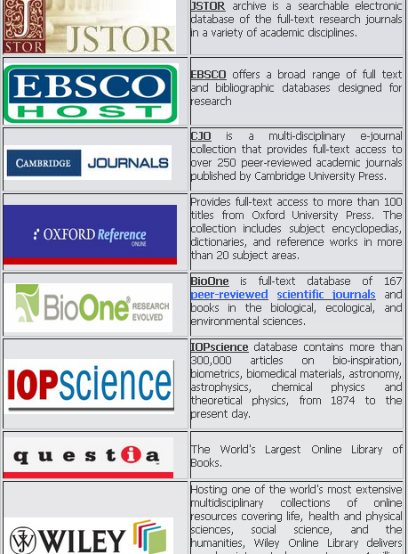

Slide 20
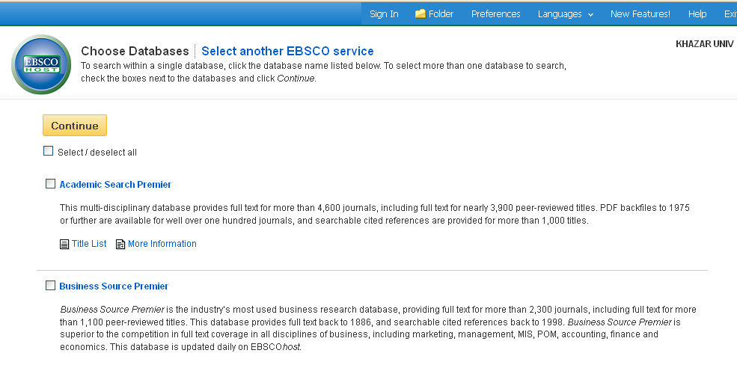

Slide 21
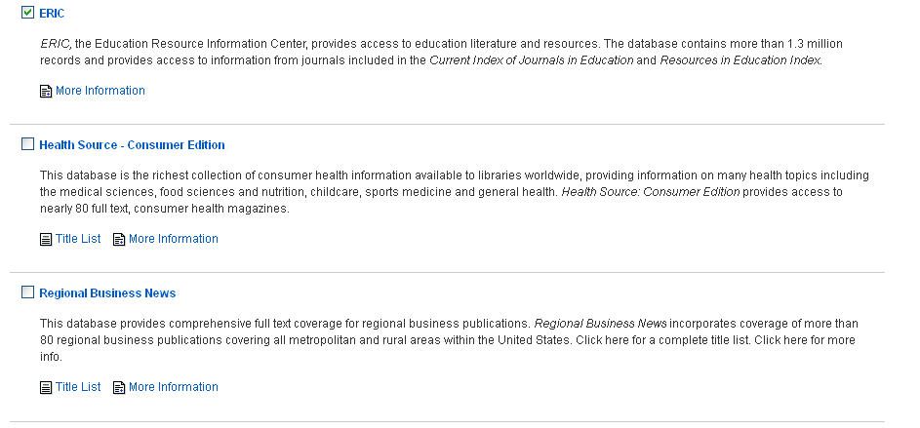

Slide 22
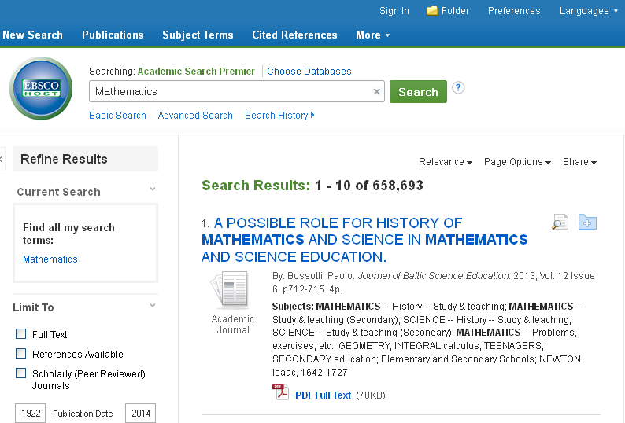

Slide 23
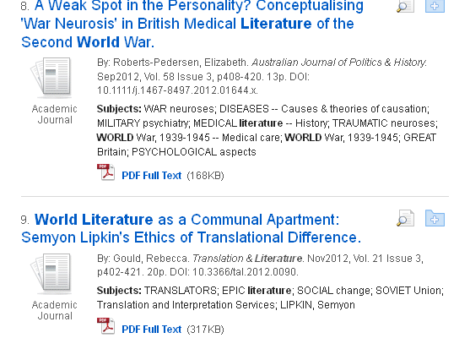

Slide 24
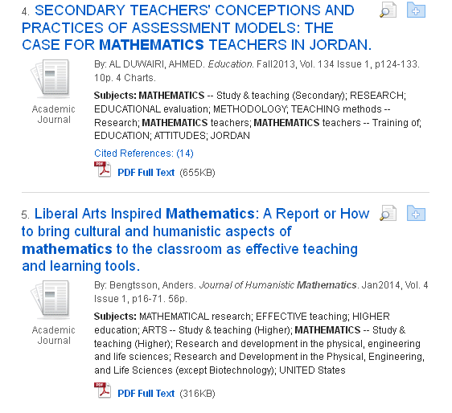

Slide 25
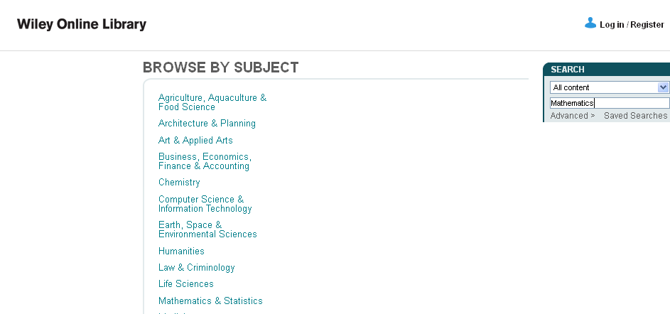

Slide 26
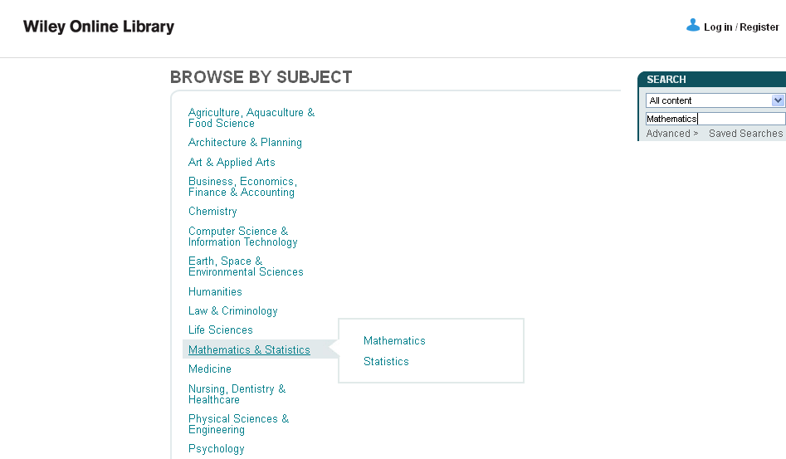

Slide 27
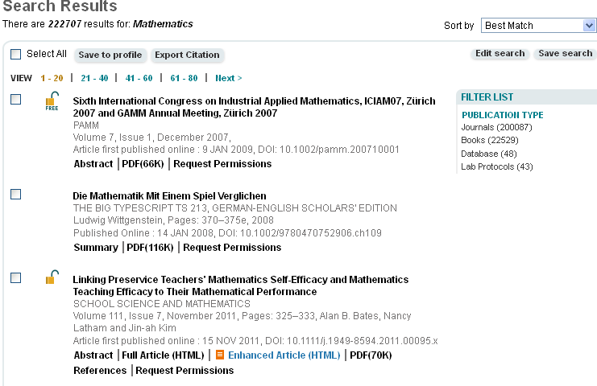

Slide 28
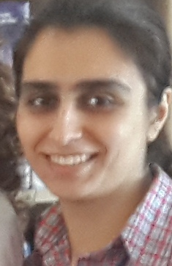
Siz köməyi hardan və necə əldə edə bilərsiniz?
KİM -in veb səhifəsindən http://library.khazar.org
Kitabxana əməkdaşlarından
ASK a librarian

Slide 30
Tapşırıq
Aldığınız tapşırıqları komanda şəklində yerinə yetirin
Vaxt - 20 dəqiqə

Slide 31
DİQQƏTİNİZƏ
GÖRƏ
TƏŞƏKKÜR!

